Slide 1
Hardware Neuroon
Von Malik Schneider und Tendai Rondof

Slide 2
Inhalt
Fragestellung
Vorgehensweise
das Endprodukt
Fazit

Slide 3
Fragestellung
Was ist eine Möglichkeit, ein Neuron (Nervenzelle) mittels Elektronischen teilen zu realisieren und kann damit eine selbstlernende, elektrische Schaltung (“Neuron”) erstellt werden?

Slide 4
Vorgehensweise
Informationsbeschaffung zu den verschiedenen Modellen
Abgleichen der Modelle mit unseren Anforderungen
Entscheidung für das Spiking Neural Network
Formel für Modell umwandeln in Schaltung
Simulieren und Design für Print erstellen

Slide 5
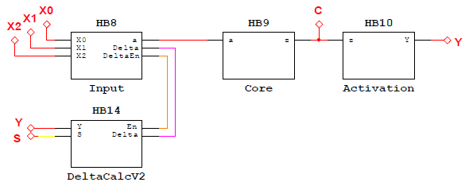
Das Endprodukt

